Slide 1
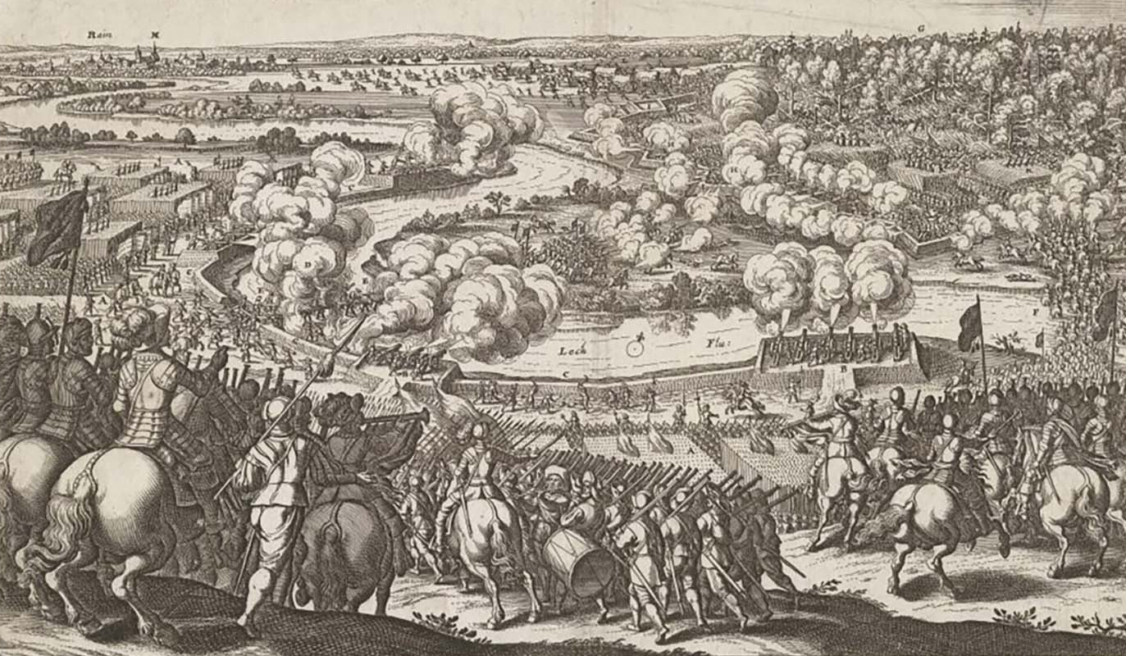
8. Vimmaisen kehityksen vuosisata
Sivut 78-84

Slide 2
Hallintokoneisto Euroopan huippua
Ruotsi kehittyi 1600-luvulla yhdeksi Euroopan parhaiten johdetuista valtioista.
Muiden muassa hallintoa, oikeuslaitosta ja sotalaitosta uudistettiin.
Uudistukset edesauttoivat Ruotsin nousua suurvallaksi.
Uudistusten myötä valtion ote alamaisista tiukkeni.
Valtio kykeni entistä tehokkaammin keräämään resursseja suurvaltapolitiikan tueksi (esim. verot, sotaväenotot)
Toisaalta oikeusturva parani. Jokaisen oli noudatettava lakia ja valtion määräyksiä.

Slide 3
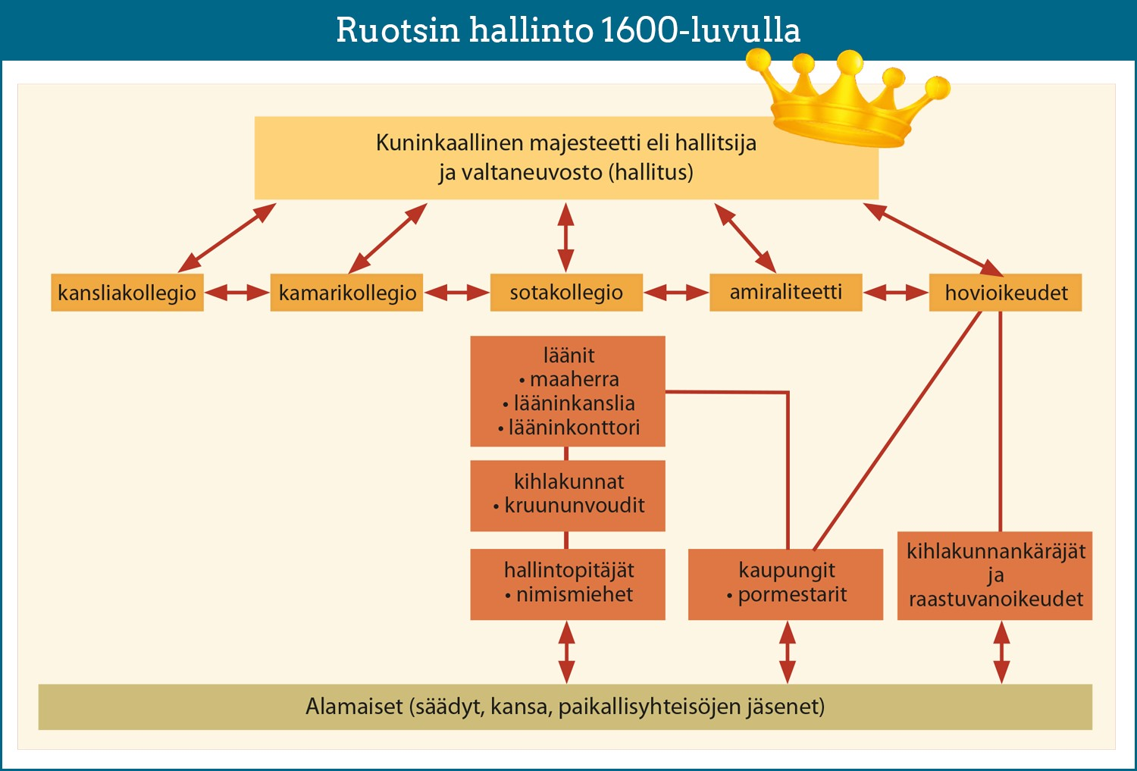
Hallinnon tehostuminen
Tukholmaan perustettiin joukko keskusvirastoja, joihin pyrittiin saamaan eri alojen parhaita asiantuntijoita.
Uudet hovioikeudet valvoivat paikallistason lainkäyttöä.
Hallinto perustui kirjallisiin dokumentteihin.
Myös virkatehtävät määriteltiin selkeästi.
Vaikka korkeimmat virat oli varattu aatelisille, hallinto tarjosi etenemismahdollisuuksia myös kyvykkäille aatelittomille.

Slide 5
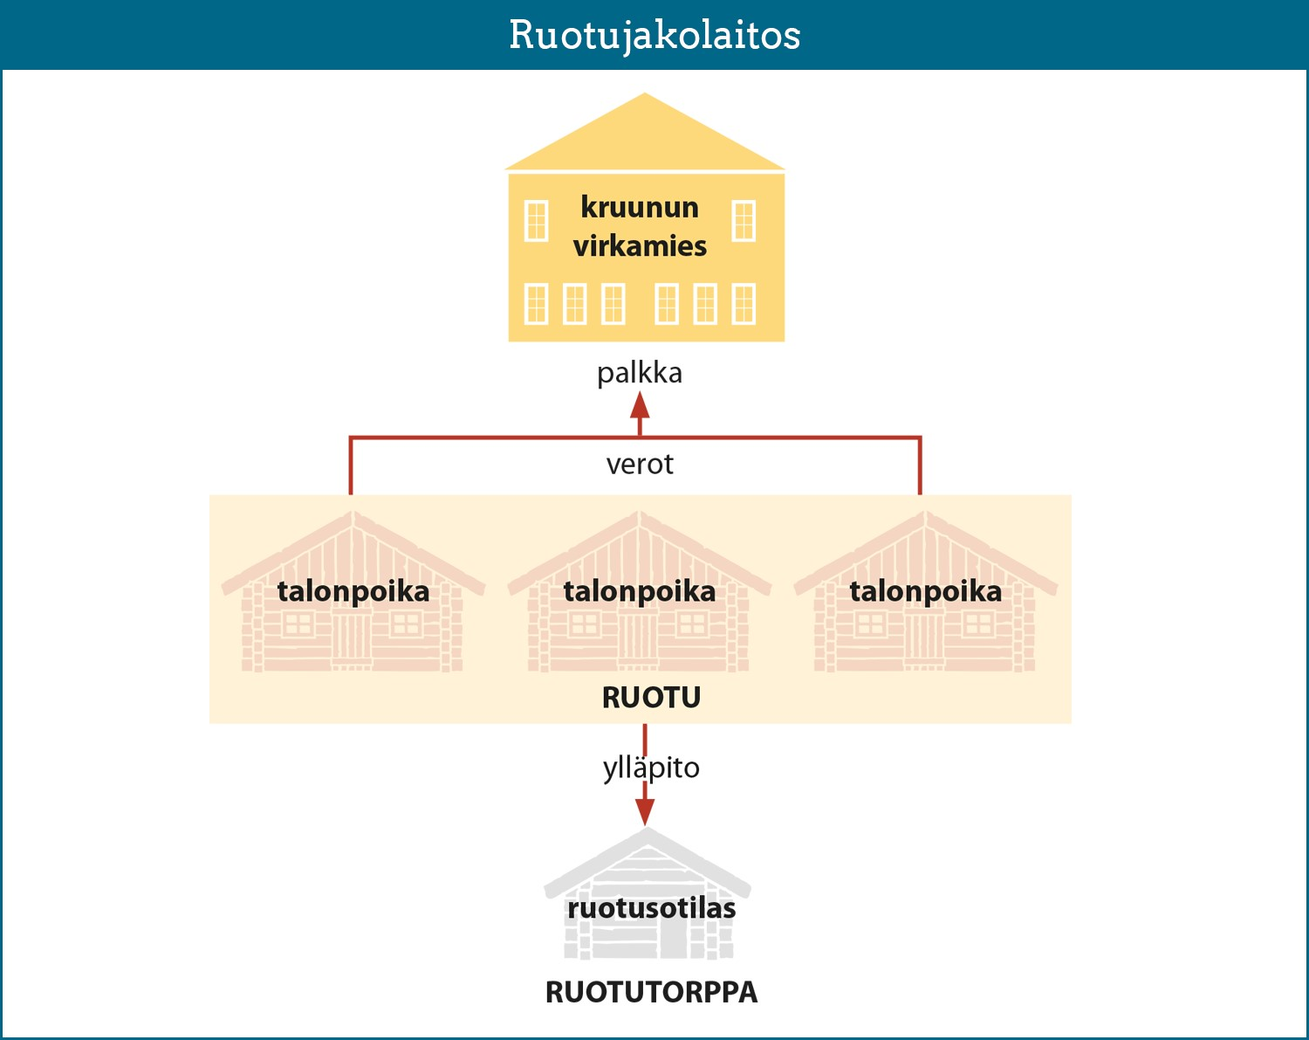
Sotalaitoksen uudistaminen
Koska 1600-luvun Ruotsi oli verraten köyhä, palkkasotilaisiin turvautuminen oli mahdotonta.
1600-luvun mittaan kehitettiin halvempi ruotujärjestelmä, jossa muutama talonpoikaistila yhdessä (ruotu) varusti armeijaan sotilaan.
Ratsutilojen tehtävä oli hankkia armeijaan ratsumies hevosineen ja varusteineen. Vastineeksi nämä ”rusthollit” saivat verovapauden.
Armeijaa kehitettiin muutenkin (esim. tykistön uudistaminen).

Slide 7
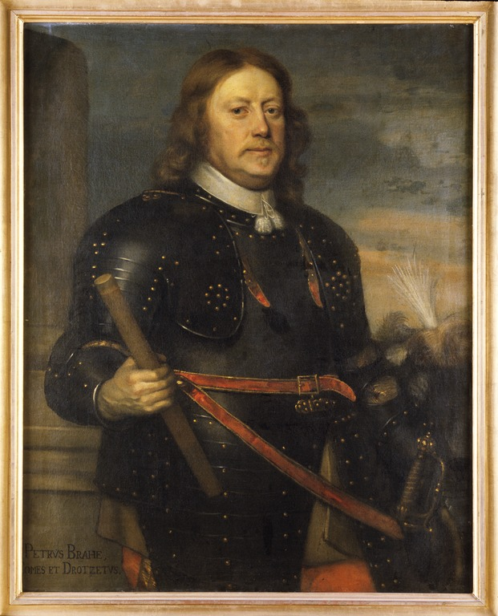
Kreivin aika Suomessa
Valtakunnassa toimeenpannut uudistukset koskivat myös Suomea.
Turkuun perustettiin hovioikeus vuonna 1623.
Kruunu antoi lupia rautaruukkien perustamiseen (esim. Fiskars)
Suomen kenraalikuvernööriksi nimitetyn kreivi Pietari Brahen toimesta:
perustettiin uusia kaupunkeja (esim. Kristiinankaupunki)
kehitettiin koulutusta (esim. Turun akatemia)
postilaitos ulotettiin Suomeen.

Slide 8
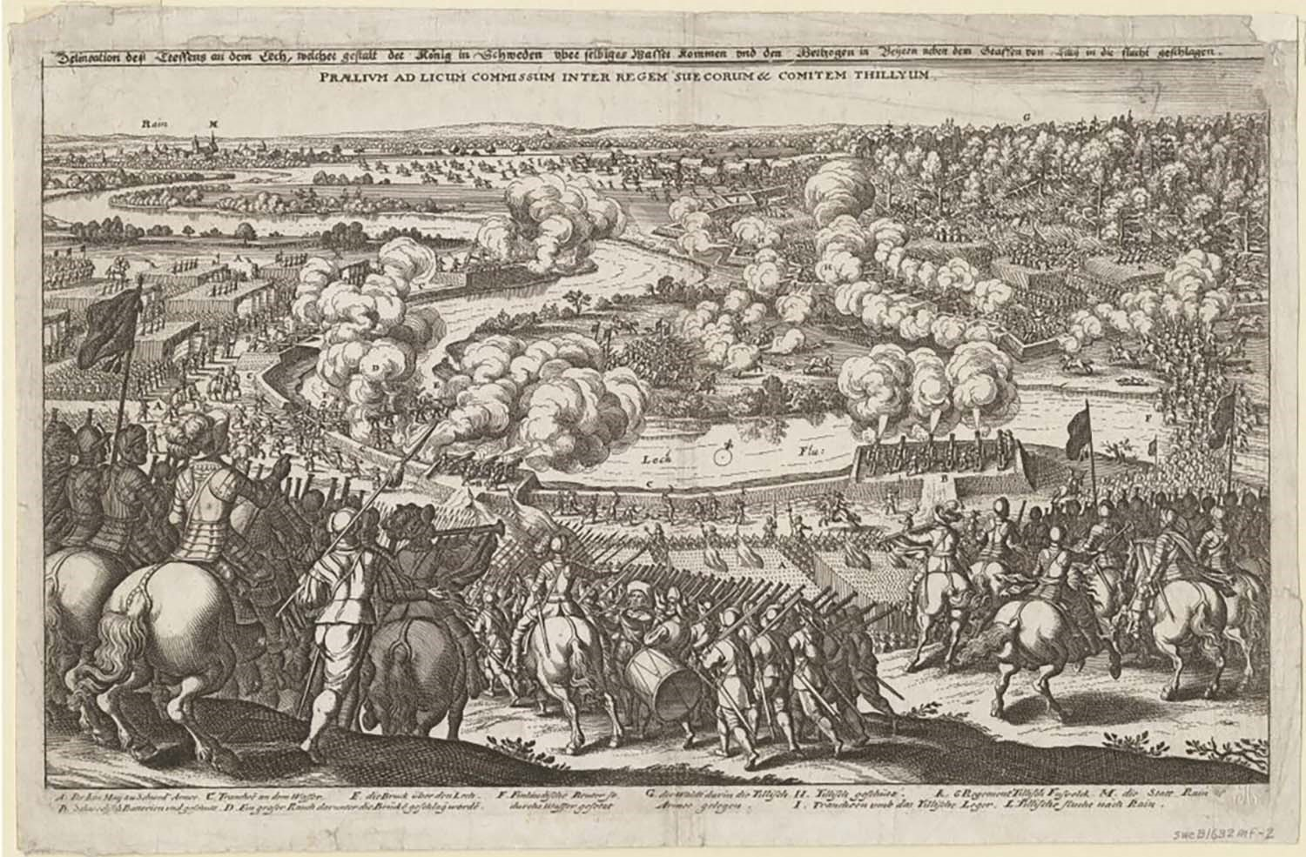

Valtiontalouden kriisi
Sodat ja aateliston vallan kasvu ajoivat Ruotsin talouden kriisiin kuningatar Kristiinan hallituskaudella.
Kruunun palveluksessa kunnostautuneita aatelisia palkittiin suurin läänityksin. Valtion verotulot vähenivät vastaavasti.
Alemmat säädyt syyttivät aatelistoa valtiontalouden ongelmista.
Alemmat säädyt tukivat valtiopäivillä kuninkaan vallan kasvattamista aateliston vastapainoksi.
Dokumenttitehtävä: suurvalta-ajan talous
Tutki Ruotsin valtion tuloja ja menoja kuvaava dokumenttia
ja vastaa kysymyksiin oppikirjan sivujen 78–84 avulla.
1. Mitä olennaisia muutoksia kahden tarkasteluvuoden menoissa ja tuloissa on tapahtunut?
2. Miten selität tapahtuneet muutokset?
3. Laadi havaintojesi pohjalta lista toimenpidesuosituksia säädyille ja kuninkaalle valtiontalouden kohentamiseksi.

Slide 9
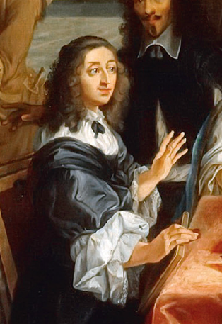
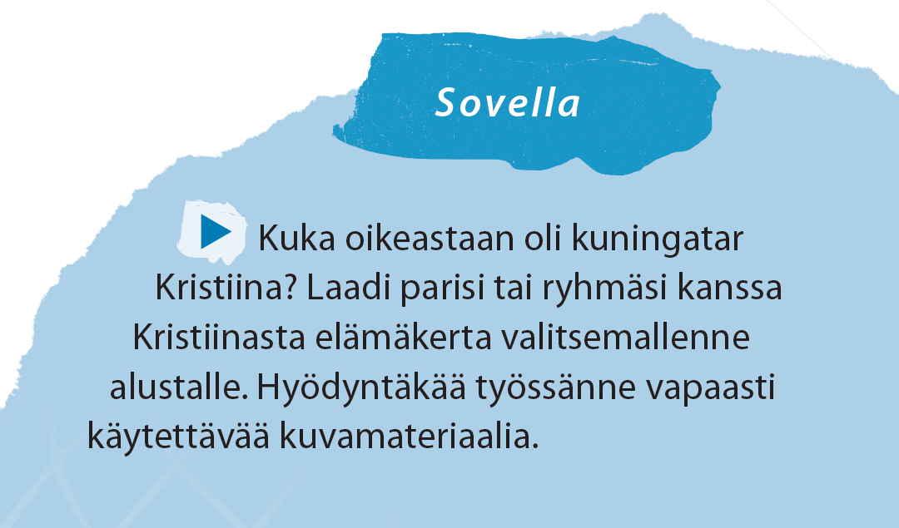

Slide 10
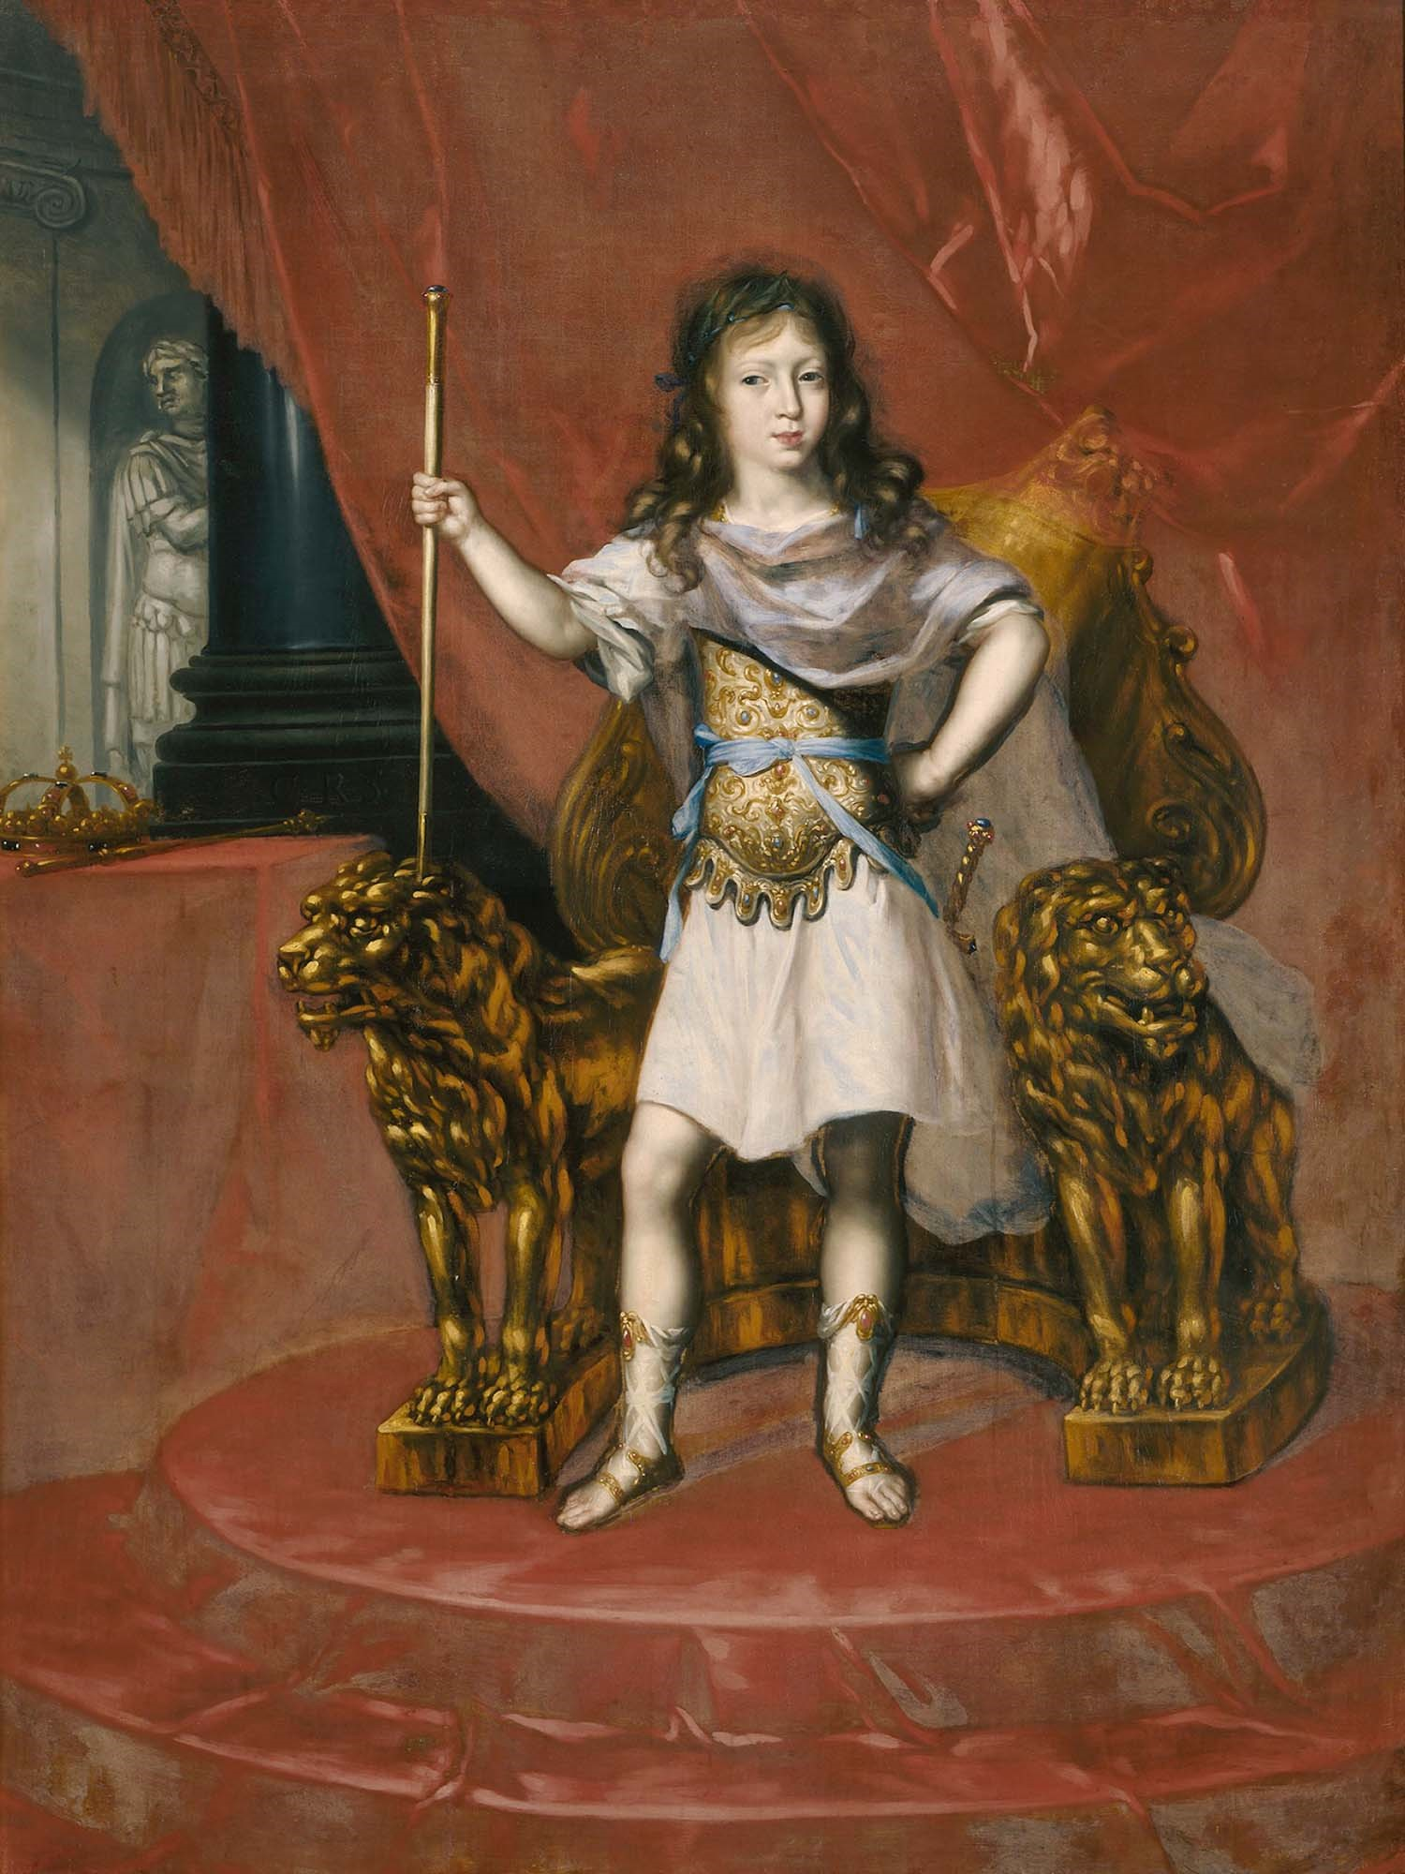
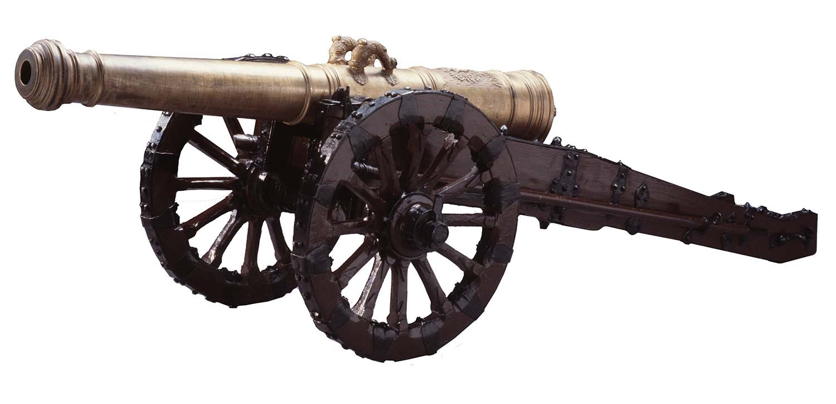
Itsevaltiuden aika
Kaarle XI:stä tuli 1680–1682 itsevaltias valtiopäivien aatelittomien säätyjen tahdosta.
Kuningas aloitti ns. ison reduktion, jossa suuri osa aatelistolle myönnetyistä läänityksistä palautettiin valtion valvontaan.
Valtiontalous koheni, ja aatelisvallan uhka väistyi.
Itsevaltiuden aika päättyi 1718 kuningas Kaarle XII:n kuoltua. Häntä pidettiin syypäänä Ruotsin suuressa Pohjan sodassa kärsimään tappioon.

